Slide 1
Die Bildschirm-Tibeter wurden von Dr. Martin Donner, Facharzt für Orthopädie und orthopädische Chirurgie, zusammengestellt. Die Übungen helfen fit zu bleiben. Kurze Muskelanspannungen wechseln mit Entspannungsphasen.
Dadurch werden Energieversorgung und Stoffwechsel gefördert. Tipps fürs Üben:
Nehmen Sie sich pro Übung 10 bis 15 Sekunden Zeit.
Atmen Sie langsam und gleichmäßig durch.
Stehen Sie nach jeder Übung kurz auf um sich auszuschütteln.

Slide 2
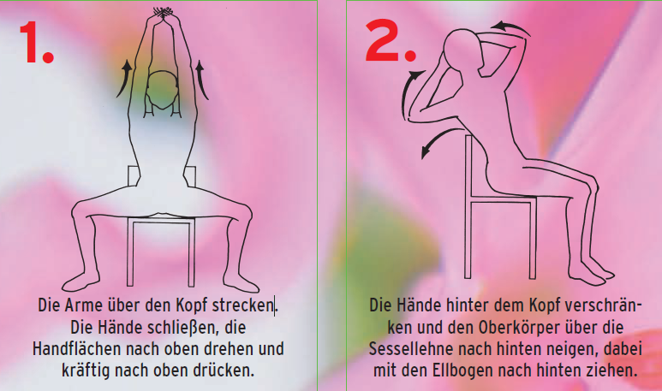

Slide 6
